Slide 1
Treći razred osnovne škole
Predmet: Bosanski jezik
Nastavna jedinica/lekcija: „Domovina nije riječ iz spomenara“, Ismet Bekrić

Slide 2
Eselamu alejkum, draga djeco!
Kako se zove mjesto u kojem si rođen/rođena?
Odakle su tvoji roditelji?
Gdje su rođeni tvoji, dedo i nana?
Mjesto gdje nam je dom nazivamo domovinom. Zato se i zove domovina.
Da li voliš svoju domovinu?
Zbog čega?
Šta je za tebe domovina? Koliko ti je ona važna? Šta sve voliš u njoj?
Sada ćete pogledati fotografije različitih mjesta. Sva ova mjesta su nečija domovina. Pokušajte da prepoznate koji su gradovi na slici.

Slide 3
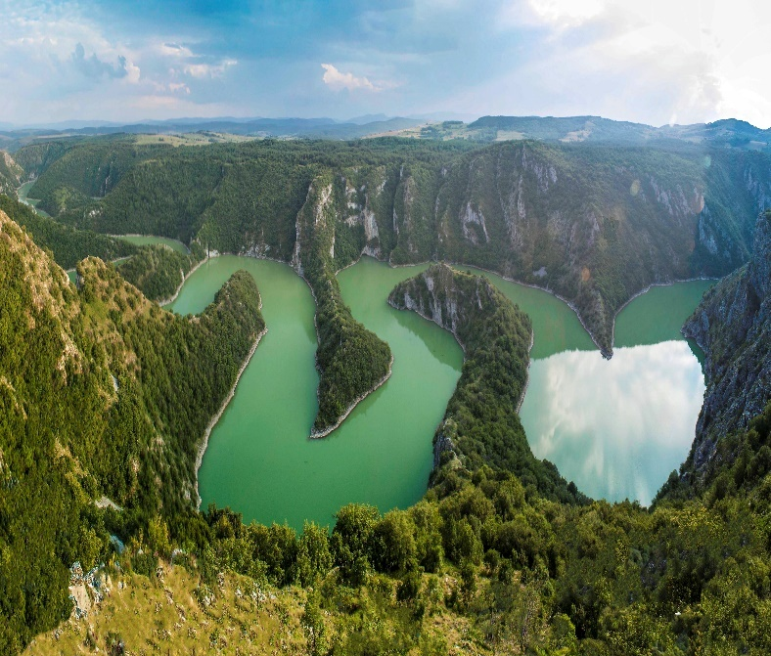
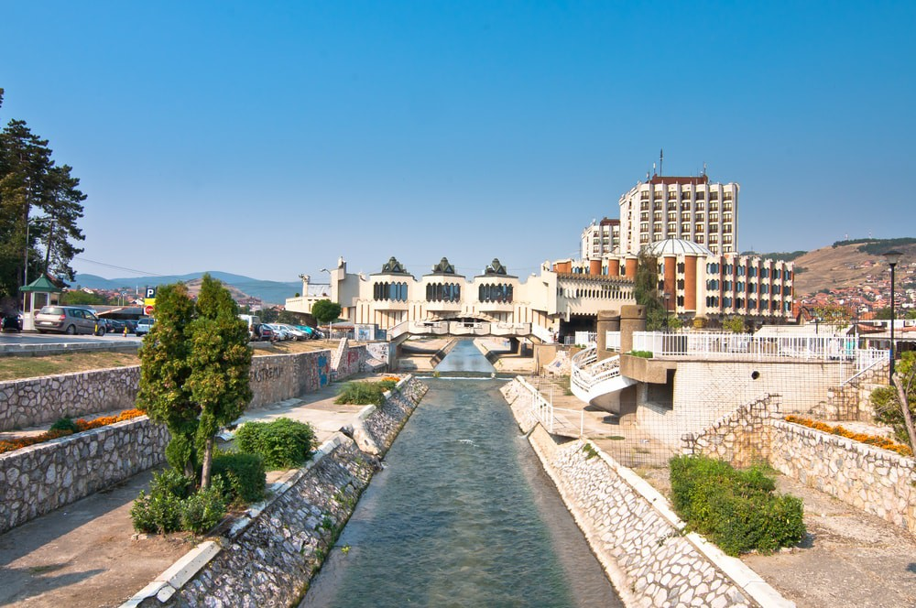
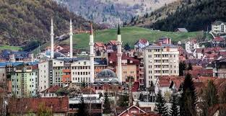
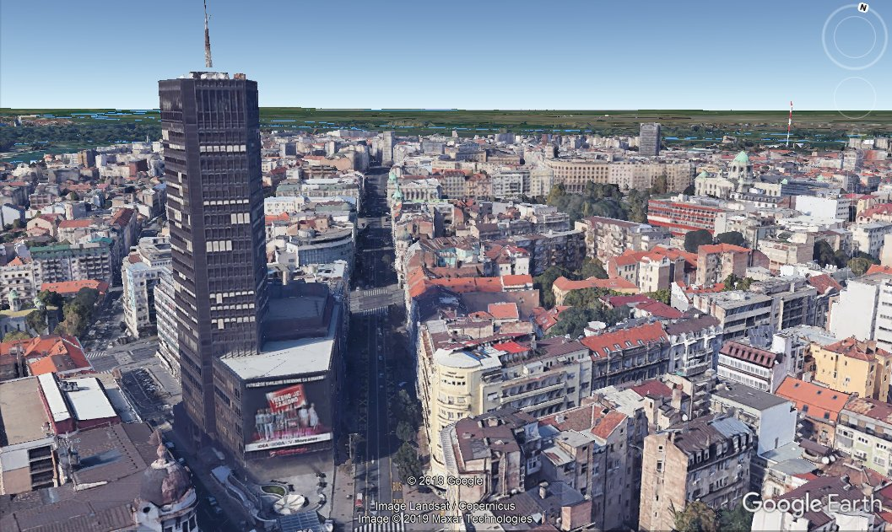
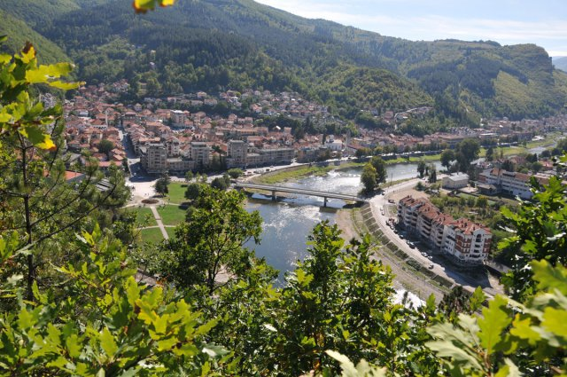

Slide 4
Danas ćemo učiti jednu pjesmu o domovini. Pjesnik u njoj pokušava da nam kaže šta je sve domovina i kako se ona voli. Pjesma nosi naziv:
„Domovina nije riječ iz spomenara“
Ovu pjesmu je napisao bosanski pjesnik Ismet Bekrić
Otvorite teku iz bosanskog jezika i napišite naslov:
Domovina nije riječ iz spomenara
Pažljivo poslušajte pjesmu, ili je pročitajte. Nalazi se na strani 68 u Čitanci.

Slide 5
Domovina nije riječ iz spomenara
Domovina nije riječ iz spomenara Domovina nije tek mehko uzglavlje,
i nije pejzaž što se samo gleda. Na kojem se čeka jutro vedro, mlako.
Domovina-to je pogled prepun žara Domovina-to je kad je nebo plavlje,
i svaka travka što se nikom ne da. zato što to želiš i kad nije tako.
Domovina nije samo poj slavuja, Domovina nije riječ iz spomenara,
što se tiho takne kad se noć povlači. koju mogu zbrisati kiše i vrijeme.
domovina-to je bura, oluja, Domovina-to se srcem izgovara
u kojoj glas zrije i bivamo jači. i onda kad usne nam zanijeme.

Slide 6
U ovoj pjesmi postoji nekoliko riječi koje možda možda čujete po prvi put. Evo njihovog značenja.
spomenar-album za upisivanje uspomena
pejzaž-ono što se pruža oku pri pogledu na prirodu, slika prirode
žar-toplota, „pogled prepun žara“-pogled prepun topline, ljubavi, ubuđenja
poj-pjevanje
slavuj-vrsta ptice, ptica pjevačica
uzglavlje-dio postelje koji se stavlja uz glavu, jastuk
zbrisati-ukloniti, uništiti, obrisati
zanijemeti-postati nijem, izgubiti moć govora; prestati pričati

Slide 7
Sada ćemo još jednom čuti pjesmu, kako bi nam bila jasnija Domovina nije riječ iz spomenara
Domovina nije riječ iz spomenara Domovina nije tek mehko uzglavlje,
i nije pejzaž što se samo gleda. Na kojem se čeka jutro vedro, mlako.
Domovina-to je pogled prepun žara Domovina-to je kad je nebo plavlje,
i svaka travka što se nikom ne da. zato što to želiš i kad nije tako.
Domovina nije samo poj slavuja, Domovina nije riječ iz spomenara,
što se tiho takne kad se noć povlači. koju mogu zbrisati kiše i vrijeme.
domovina-to je bura, oluja, Domovina-to se srcem izgovara
u kojoj glas zrije i bivamo jači. i onda kad usne nam zanijeme.

Slide 8
Pokušaj da odovoriš na pitanja
Koja osjećanja ova pjesma budi u tebi?
Koja zemlja je tvoja domovina?
Šta sve iz svog okruženja možeš nazvati domovinom?
Pronađi i pročitaj stihove koji kazuju šta nije domovina.
Pronađi i pročitaj stihove koji kazuju šta jeste domovina.
Zašto pjesnik kaže da „domovina nije riječ iz spomenara i nije pejzaž što se stalno gleda“?
Objasni kako razumiješ stihove: „Domovina-to se srcem izgovara i onda kad usne nam zanijeme“
Koju poruku pjesnik upućuje stihovima ove pjesme?

Slide 9
Naučimo nešto novo
Tema predstavlja ono o čemu se govori u književnom djelu. Tema ove pjesme odnosi se na iskazivanje osjećanja ljubavi prema domovini.
Pjesma u kojoj se iskazuje ljubav prema rodnom kraju, zavičaju, domovini, naziva se rodoljubiva pjesma.

Slide 10
Hajde da se igramo!
Riješi ukrštenicu, pa pronađi riječ koja se krije u praznim poljima.
Reljefno uzvišenje niže od planine. 1.
Organ čula vida pomoću kojeg gledamo. 2.
Dio nežive prirode koji nam je neophodan za uzgajanje biljaka. 3.
Tečnost bez boje, mirisa i ukusa. 4.
Mužjak ovce. 5..
Jedan mliječni proizvod. 6.
Biljka prijatnog mirisa koja se koristi kao čaj, menta. 7.
Tekuća voda koja ima izvor, ušće i pritoke. 8.
B
R
D
O
O
K
O
Z
E
M
LJ
I
Š
T
E
V
O
D
A
O
V
A
N
S
I
R
N
A
N
A
R
I
J
E
K
A

Slide 11
Domaći zadatak:
Nauči ovu pjesmu napamet i razmisli šta sve voliš u svojoj domovini.

